Slide 1
Природа
живая
неживая
животные
растения
грибы
вода
воздух
солнце
и другие…

Slide 2
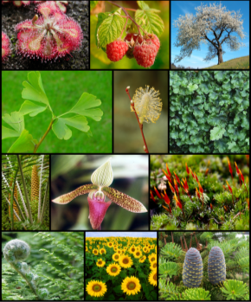
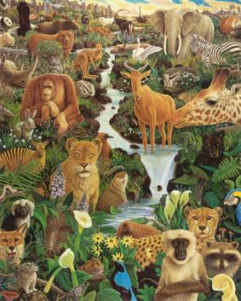
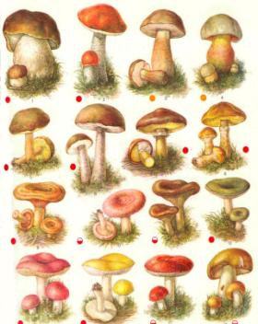
Живая природа
Царство
растений
Царство
животных
Царство
грибов

Slide 3
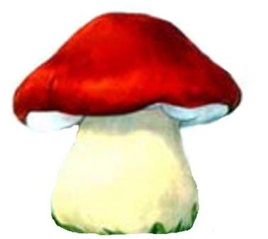
Я под шапкою цветной,
На ноге стою одной,
У меня свои повадки,
Я всегда играю в прятки.

Slide 4
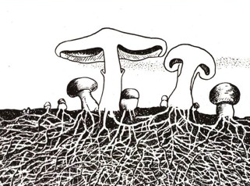
Грибница- подземная часть гриба. Она всасывает из почвы воду с растворёнными в ней минеральными солями.

Slide 5
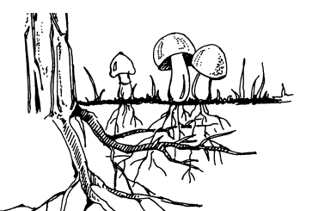
Нити грибницы срастаются с корнями деревьев и помогают им всасывать из почвы воду и соли.
Многие грибы в лесу тесно связаны с деревьями.
Взамен грибы получают от растений те питательные вещества, которые растения производят на свету.
Так грибы и деревья помогают друг другу!

Slide 6
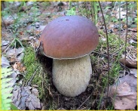
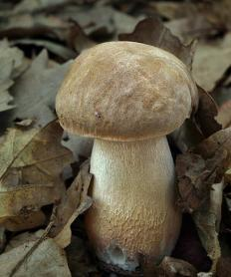
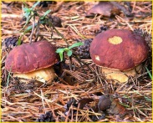
Белый гриб имеет несколько форм, которые внешне хорошо различаются.
Белый гриб дубовый
Белый гриб еловый
Белый гриб сосновый

Slide 7
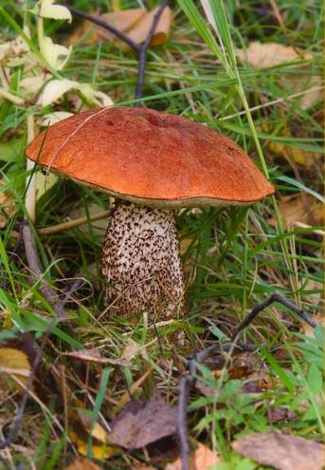
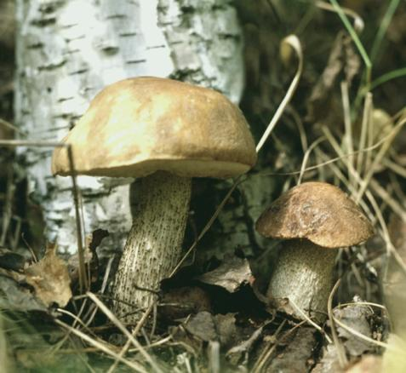
Подосиновик
Подберёзовик

Slide 8
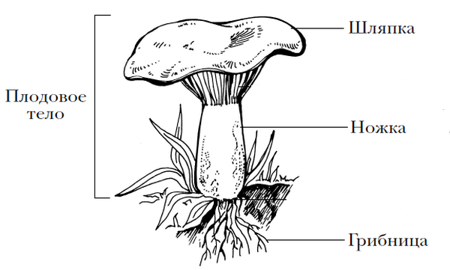
Строение шляпочного гриба

Slide 9
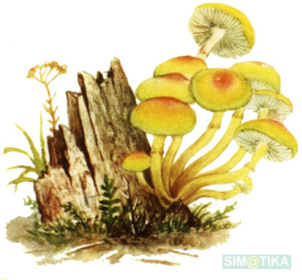
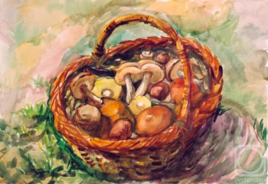
Влез опёнок на пенёк,
Простоял один денёк.
Низко наклоняется,
Шляпку к солнышку потянет,
Ещё выше станет.
Прибежали тут ребятки-
Тонконогие опятки.
Они вместе наклонялись,
Дружно к солнцу поднимались.
А когда пришёл грибник,
Они все в корзинку прыг!

Slide 10
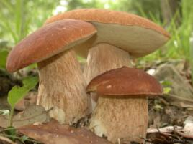
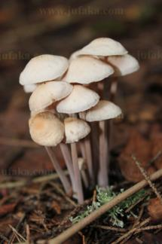
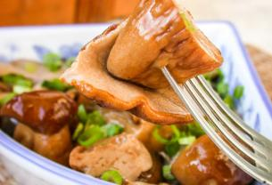
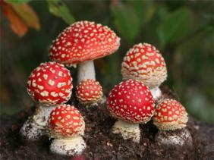
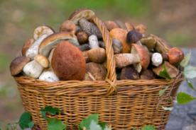
Грибы
съедобные
несъедобные

Slide 11
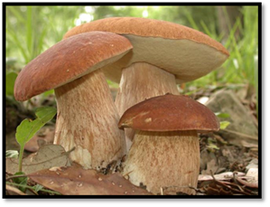
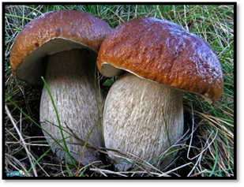
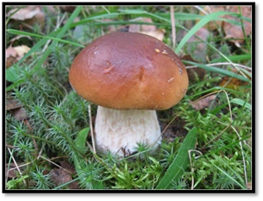
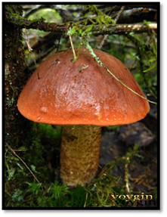
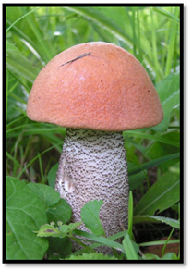
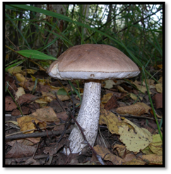
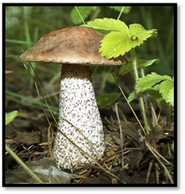
Съедобные грибы

